Slide 1


INGENIERÍA DE SISTEMAS Y COMPUTACIÓN

Slide 2
Programación I - Clase 2
INGENIERÍA DE SISTEMAS Y COMPUTACIÓN
Johan Sebastian Piña Duran
Universidad de Caldas
johan.duran@ucaldas.edu.co

Slide 3
Agenda
INGENIERÍA DE SISTEMAS Y COMPUTACIÓN
Datos
Tipos de datos
Manejo de variables
Entornos y lenguajes de programación
Espacio en memoria

Slide 4
Datos
INGENIERÍA DE SISTEMAS Y COMPUTACIÓN

Slide 5
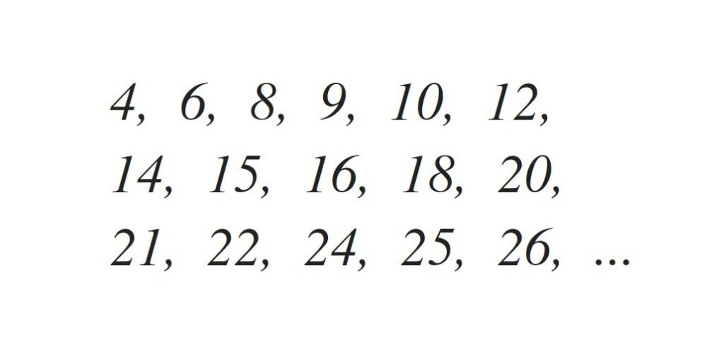


Datos
INGENIERÍA DE SISTEMAS Y COMPUTACIÓN
“Los datos incluyen todo el texto, los números y otra información que son procesados por una computadora. El primer objetivo de toda computadora es el manejo y procesamiento de datos”
“La mayoría de las computadoras pueden trabajar con varios tipos de datos. Los algoritmos y los programas correspondientes operan sobre esos tipos de datos”

Slide 6
Tipos de Datos
INGENIERÍA DE SISTEMAS Y COMPUTACIÓN

Slide 7
Datos y Variables
Tipos de Datos
INGENIERÍA DE SISTEMAS Y COMPUTACIÓN
“En la mayoría de los lenguajes de programación, los datos son de diferentes tipos y se manejan a través del uso de variables”
Una variable almacena un dato, por ejemplo, un dato numérico. Así como existen diferentes tipos de datos, también existen diferentes tipos de variables.

Slide 8
Datos y Variables
Tipos de Datos
INGENIERÍA DE SISTEMAS Y COMPUTACIÓN
“En la mayoría de los lenguajes de programación, los datos son de diferentes tipos y se manejan a través del uso de variables”
Una variable almacena un dato, por ejemplo, un dato numérico. Así como existen diferentes tipos de datos, también existen diferentes tipos de variables.
Tipos de datos básicos

Slide 9
Datos y Variables
Tipos de Datos
INGENIERÍA DE SISTEMAS Y COMPUTACIÓN
“En la mayoría de los lenguajes de programación, los datos son de diferentes tipos y se manejan a través del uso de variables”
Una variable almacena un dato, por ejemplo, un dato numérico. Así como existen diferentes tipos de datos, también existen diferentes tipos de variables.
Numericos
Entero, real
Tipos de datos básicos

Slide 10
Datos y Variables
Tipos de Datos
INGENIERÍA DE SISTEMAS Y COMPUTACIÓN
“En la mayoría de los lenguajes de programación, los datos son de diferentes tipos y se manejan a través del uso de variables”
Una variable almacena un dato, por ejemplo, un dato numérico. Así como existen diferentes tipos de datos, también existen diferentes tipos de variables.
Numericos
Entero, real
Tipos de datos básicos
Lógicos
boolean

Slide 11
Datos y Variables
Tipos de Datos
INGENIERÍA DE SISTEMAS Y COMPUTACIÓN
“En la mayoría de los lenguajes de programación, los datos son de diferentes tipos y se manejan a través del uso de variables”
Una variable almacena un dato, por ejemplo, un dato numérico. Así como existen diferentes tipos de datos, también existen diferentes tipos de variables.
Numericos
Entero, real
Tipos de datos básicos
Lógicos
boolean
Carácter
Carácter, cadena

Slide 12
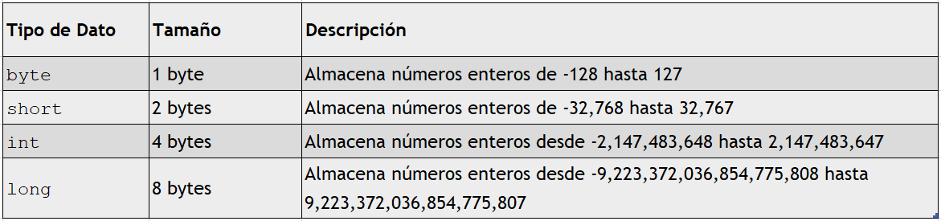
Tipos numéricos enteros - primitivos
Tipos de Datos
INGENIERÍA DE SISTEMAS Y COMPUTACIÓN

Slide 13
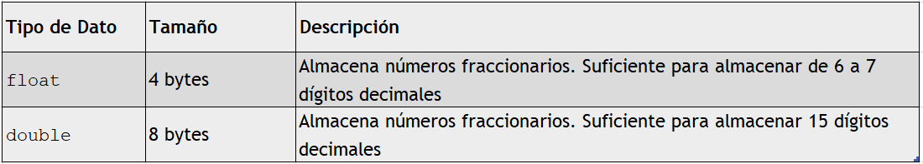
Tipos numéricos punto flotante - primitivos
Tipos de Datos
INGENIERÍA DE SISTEMAS Y COMPUTACIÓN

Slide 14
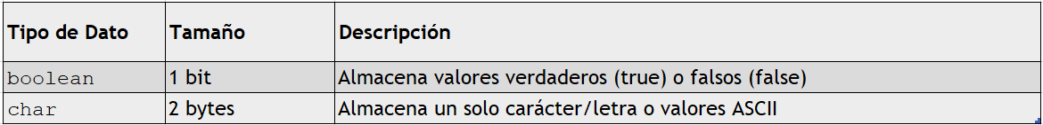
Booleanos y caracteres - primitivos
Enlace al Notebook: Notebook
Tipos de Datos
INGENIERÍA DE SISTEMAS Y COMPUTACIÓN

Slide 15
Sistemas de Numeración
INGENIERÍA DE SISTEMAS Y COMPUTACIÓN

Slide 16
Sistema Binario y Decimal
Conversión Binario - Decimal
INGENIERÍA DE SISTEMAS Y COMPUTACIÓN
El sistema binario es un sistema de numeración en el cual los números se representan utilizando solo dos cifras: cero y uno. Utiliza base 2.
0, 1
Notes:
Enlaces:
https://www.redhat.com/es/topics/middleware/what-is-ide
https://aws.amazon.com/es/what-is/ide/
https://assemblerinstitute.com/blog/que-son-lenguajes-programacion-cual-aprender/#:~:text=Un%20lenguaje%20de%20programaci%C3%B3n%20es,programaci%C3%B3n%20creados%20para%20diferentes%20objetivos.

Slide 17
Sistema Binario y Decimal
Conversión Binario - Decimal
INGENIERÍA DE SISTEMAS Y COMPUTACIÓN
El sistema binario es un sistema de numeración en el cual los números se representan utilizando solo dos cifras: cero y uno. Utiliza base 2.
El sistema decimal es una técnica de numeración en la que las cantidades se representan utilizando como base aritmética el número diez y sus potencias.
0, 1
0, 1, 2, 3, 4, 5, 6, 7, 8, 9
Notes:
Enlaces:
https://www.redhat.com/es/topics/middleware/what-is-ide
https://aws.amazon.com/es/what-is/ide/
https://assemblerinstitute.com/blog/que-son-lenguajes-programacion-cual-aprender/#:~:text=Un%20lenguaje%20de%20programaci%C3%B3n%20es,programaci%C3%B3n%20creados%20para%20diferentes%20objetivos.

Slide 18
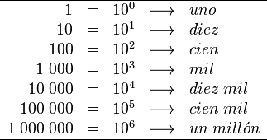
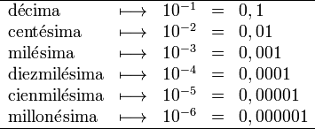
INGENIERÍA DE SISTEMAS Y COMPUTACIÓN

Slide 19
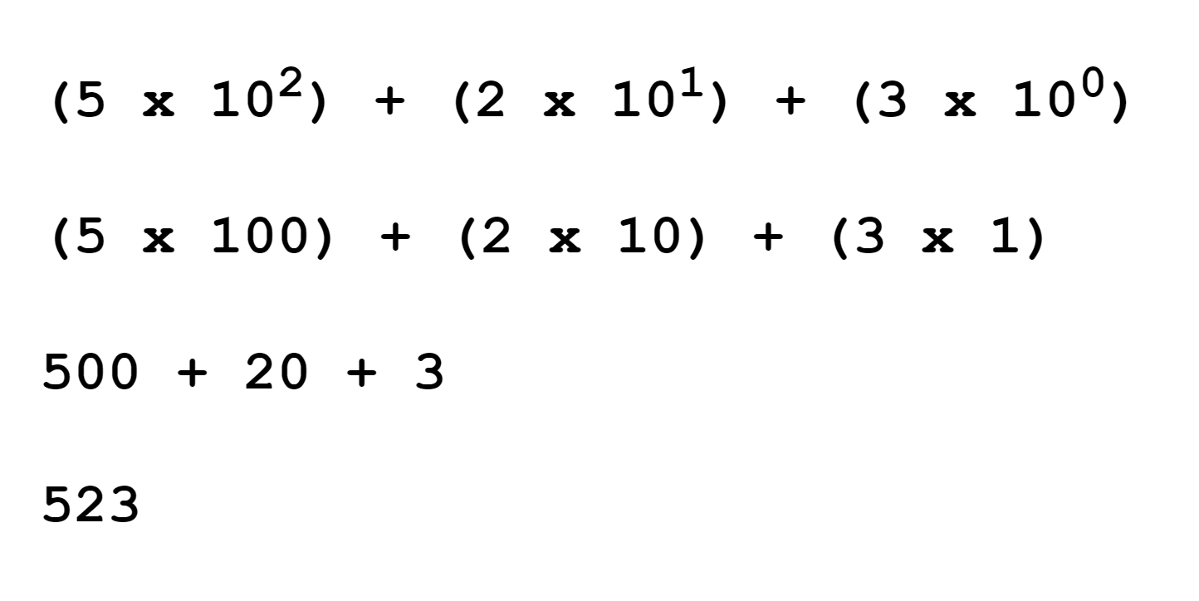
Construcción de números en base 10
INGENIERÍA DE SISTEMAS Y COMPUTACIÓN
Número 523
Deben respetarse las posiciones correspondientes:

Slide 20
Construcción de números en base 10
INGENIERÍA DE SISTEMAS Y COMPUTACIÓN
Número 523
Deben respetarse las posiciones correspondientes:

Slide 21
Construcción de números en base 10
INGENIERÍA DE SISTEMAS Y COMPUTACIÓN
Número 523
Deben respetarse las posiciones correspondientes:

Slide 22
Construcción de números en base 10
INGENIERÍA DE SISTEMAS Y COMPUTACIÓN
Número 523
Deben respetarse las posiciones correspondientes:

Slide 23
Conversión Decimal a Binario
INGENIERÍA DE SISTEMAS Y COMPUTACIÓN
Para convertir un número decimal a binario se deben realizar divisiones sucesivas entre 2 y escribir los residuos obtenidos en cada división en orden inverso al que han sido obtenidos.
Ejemplo:
Convertir 734 (sistema decimal) a binario (sistema binario).

Slide 24
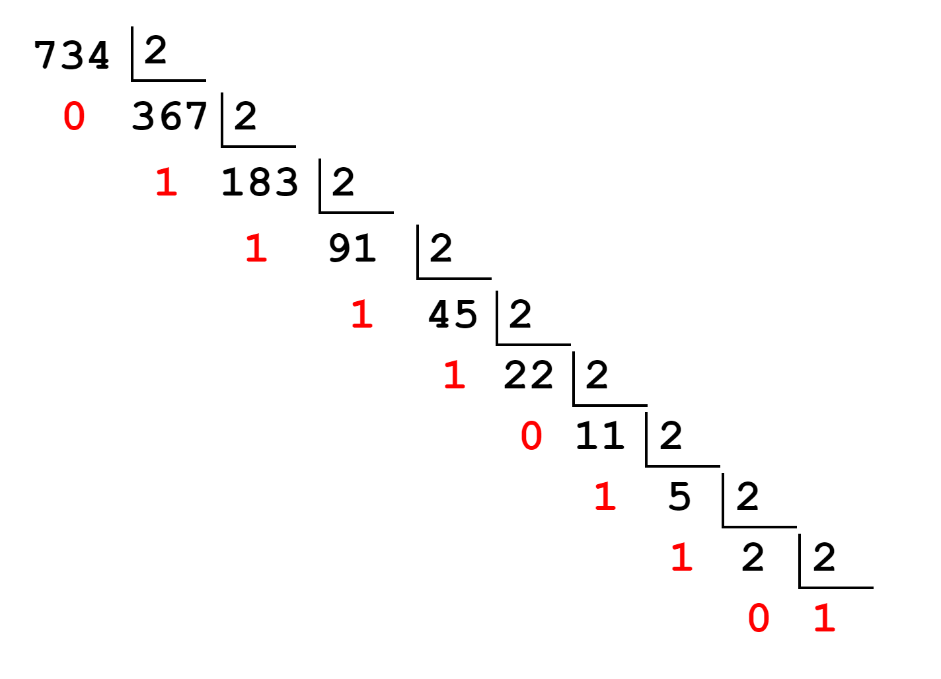
Conversión Decimal a Binario
INGENIERÍA DE SISTEMAS Y COMPUTACIÓN
Convertir 734 (sistema decimal) a binario (sistema binario).

Slide 25
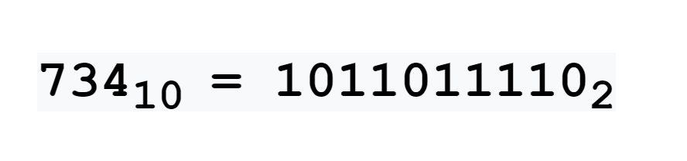
Conversión Decimal a Binario
INGENIERÍA DE SISTEMAS Y COMPUTACIÓN
Convertir 734 (sistema decimal) a binario (sistema binario).

Slide 26
Conversión Binario a Decimal
INGENIERÍA DE SISTEMAS Y COMPUTACIÓN
Para convertir un número binario a decimal se deben numerar los dígitos de derecha a izquierda, a cada número se le asigna la correspondiente potencia base 2 y al final se suman las potencias.
Ejemplo:
Convertir 10101100 (sistema binario) a decimal (sistema decimal).

Slide 27
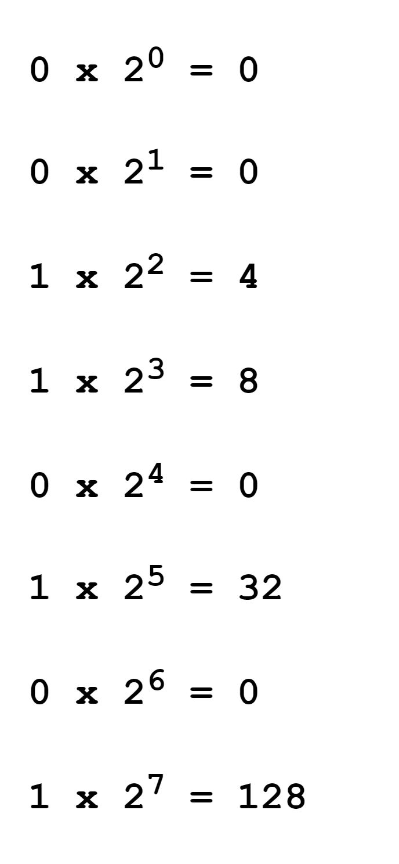
Conversión Binario a Decimal
INGENIERÍA DE SISTEMAS Y COMPUTACIÓN
Convertir 10101100 (sistema binario) a decimal (sistema decimal).

Slide 28
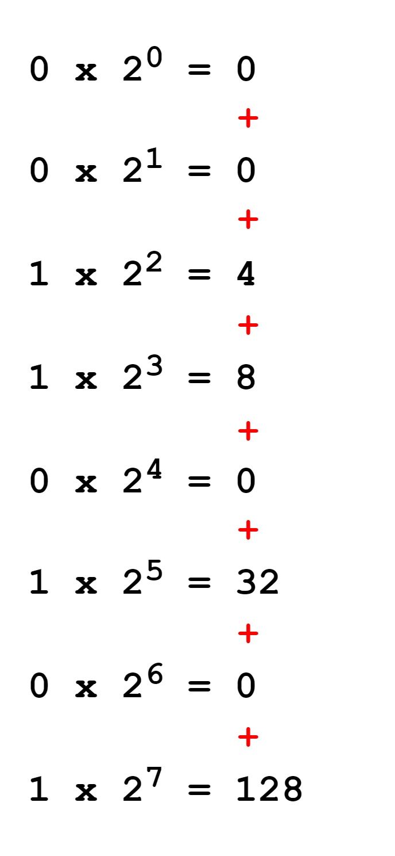
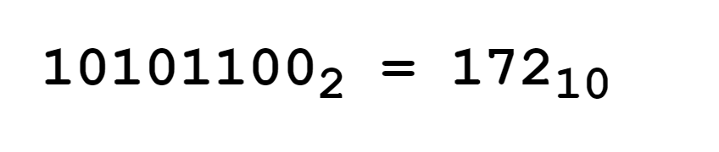
Conversión Binario a Decimal
INGENIERÍA DE SISTEMAS Y COMPUTACIÓN
Convertir 10101100 (sistema binario) a decimal (sistema decimal).
Tarea: Investigar como se sumar, resta, multiplica y divide en binarios

Slide 29
Entornos y lenguajes de programación
INGENIERÍA DE SISTEMAS Y COMPUTACIÓN

Slide 30
Entorno de Desarrollo Integrado (IDE)
Entornos y lenguajes de programación
INGENIERÍA DE SISTEMAS Y COMPUTACIÓN
Un IDE es una aplicación de software que ayuda a los programadores a desarrollar código de software de manera eficiente. Combina herramientas de desarrollador comunes en una sola Interfaz Gráfica de Usuario (GUI).
Notes:
Enlaces:
https://www.redhat.com/es/topics/middleware/what-is-ide
https://aws.amazon.com/es/what-is/ide/
https://assemblerinstitute.com/blog/que-son-lenguajes-programacion-cual-aprender/#:~:text=Un%20lenguaje%20de%20programaci%C3%B3n%20es,programaci%C3%B3n%20creados%20para%20diferentes%20objetivos.

Slide 31
Entorno de Desarrollo Integrado (IDE)
Lenguaje de Programación
Entornos y lenguajes de programación
INGENIERÍA DE SISTEMAS Y COMPUTACIÓN
Un IDE es una aplicación de software que ayuda a los programadores a desarrollar código de software de manera eficiente. Combina herramientas de desarrollador comunes en una sola Interfaz Gráfica de Usuario (GUI).
Un lenguaje de programación es, como su nombre indica, un lenguaje como podría ser el español. La diferencia es que sirve únicamente para comunicarse con una máquina y controlar su comportamiento. Brinda la capacidad de escribir (o programar) una serie de instrucciones o secuencias de órdenes en forma de algoritmos.
Notes:
Enlaces:
https://www.redhat.com/es/topics/middleware/what-is-ide
https://aws.amazon.com/es/what-is/ide/
https://assemblerinstitute.com/blog/que-son-lenguajes-programacion-cual-aprender/#:~:text=Un%20lenguaje%20de%20programaci%C3%B3n%20es,programaci%C3%B3n%20creados%20para%20diferentes%20objetivos.

Slide 32
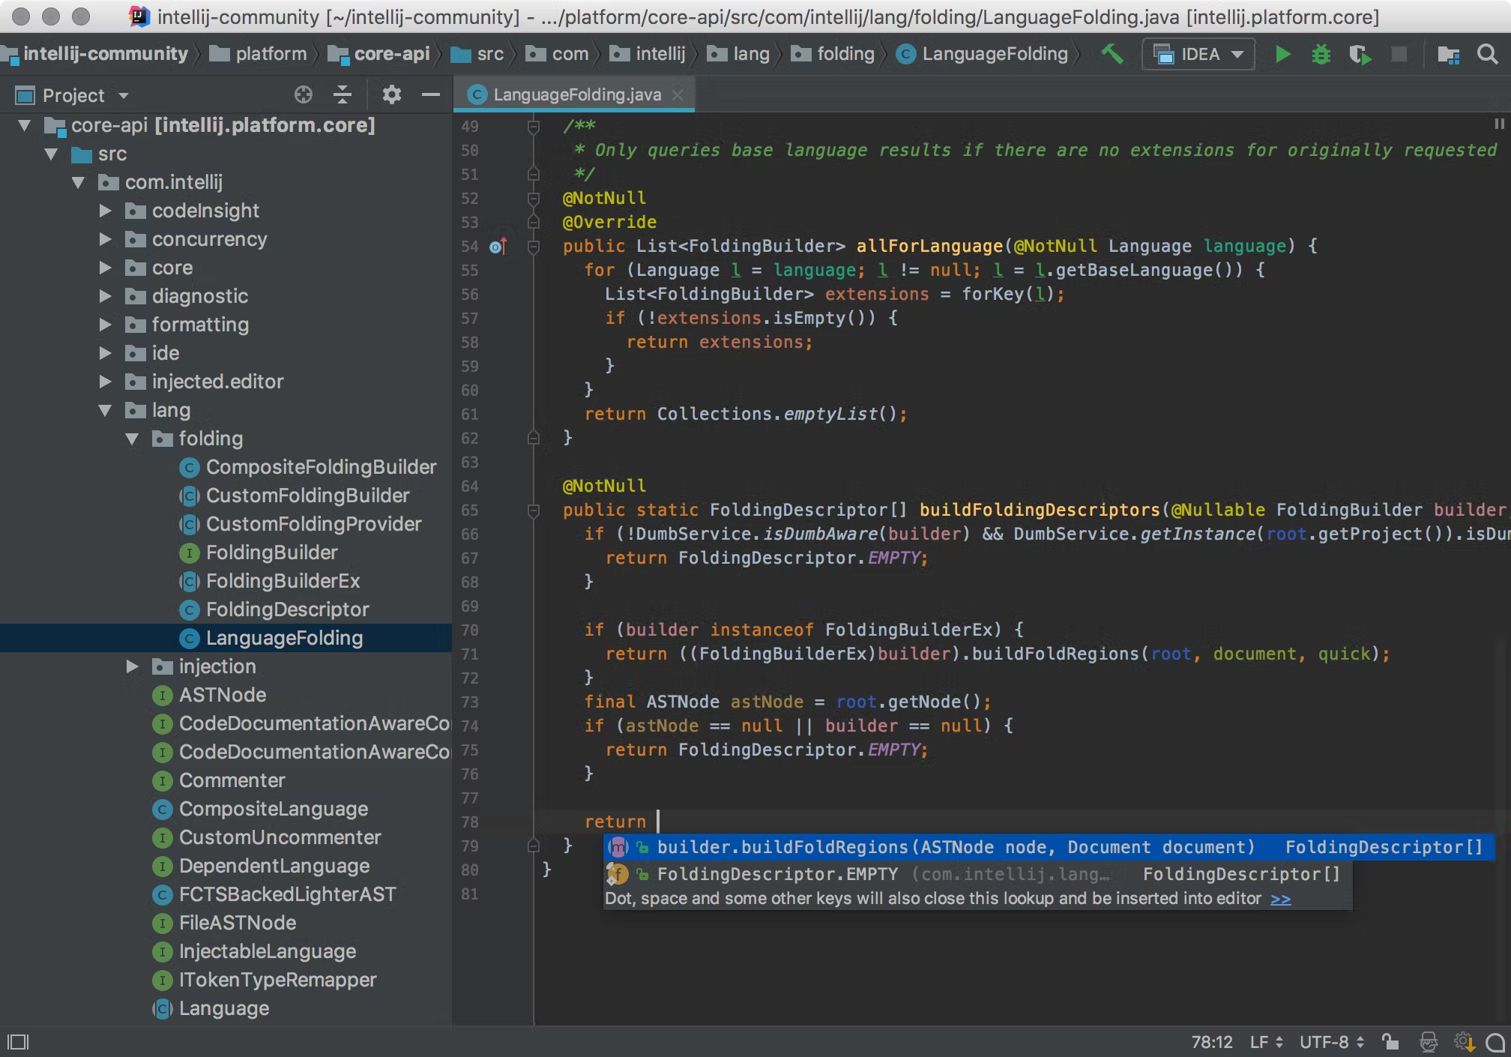

Entornos y lenguajes de programación
INGENIERÍA DE SISTEMAS Y COMPUTACIÓN
IntelliJ
Página oficial--consulta

Slide 33
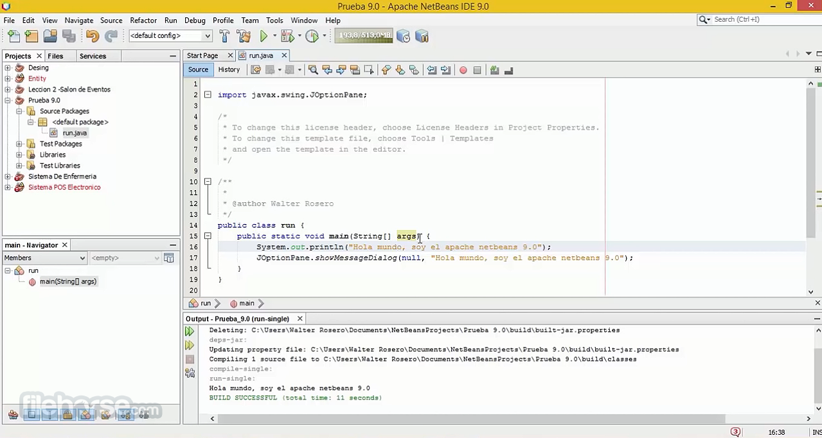

Entornos y lenguajes de programación
INGENIERÍA DE SISTEMAS Y COMPUTACIÓN
NetBeans
Welcome to Apache NetBeans

Slide 34
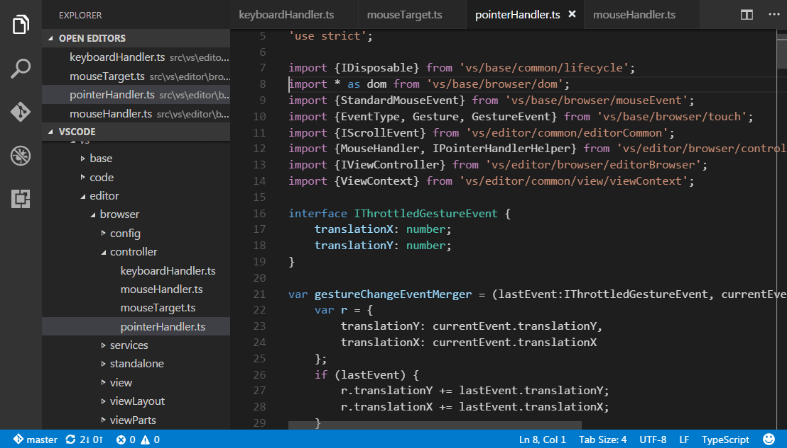

Entornos y lenguajes de programación
INGENIERÍA DE SISTEMAS Y COMPUTACIÓN
Visual Studio Code
Visual Studio Code - Code Editing. Redefined

Slide 35
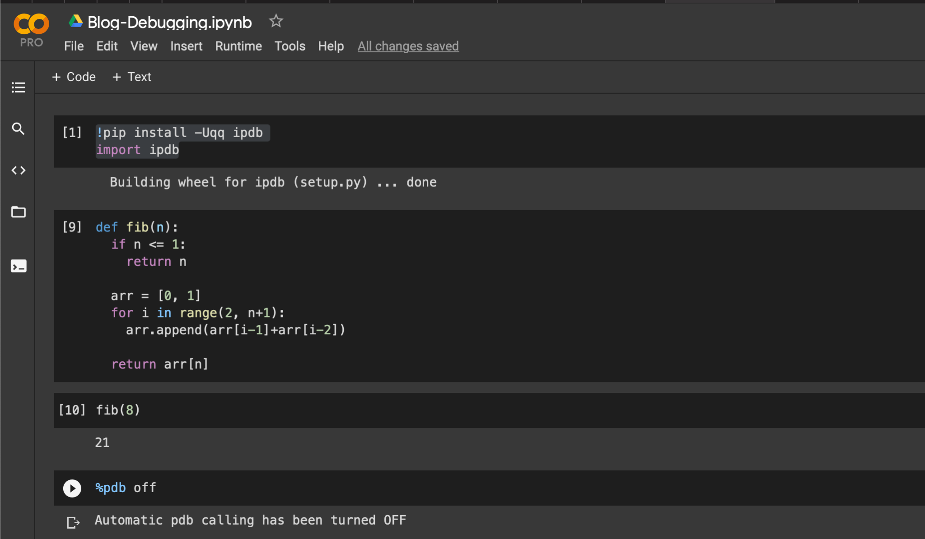

Entornos y lenguajes de programación
INGENIERÍA DE SISTEMAS Y COMPUTACIÓN
Google Colaboratory
Te damos la bienvenida a Colaboratory - Colaboratory (google.com)

Slide 36
Manejo de Variables
INGENIERÍA DE SISTEMAS Y COMPUTACIÓN

Slide 37
Definir una variable
Manejo de Variables
INGENIERÍA DE SISTEMAS Y COMPUTACIÓN
int
short
long
float
double
char
boolean

Slide 38
Definir una variable
Manejo de Variables
INGENIERÍA DE SISTEMAS Y COMPUTACIÓN
int
short
long
float
double
char
boolean
Pueden contener letras, dígitos, guiones, subrayados o cualquier otro carácter que elija, con excepción de
espacios.
Deben comenzar con una letra.
Deben tener algún significado apropiado (descriptivos).

Slide 39
Definir una variable
Manejo de Variables
INGENIERÍA DE SISTEMAS Y COMPUTACIÓN
Símbolo de asignación
int
short
long
float
double
char
boolean
Pueden contener letras, dígitos, guiones, subrayados o cualquier otro carácter que elija, con excepción de
espacios.
Deben comenzar con una letra.
Deben tener algún significado apropiado (descriptivos).
Numero
Carácter
Boolean
…

Slide 40
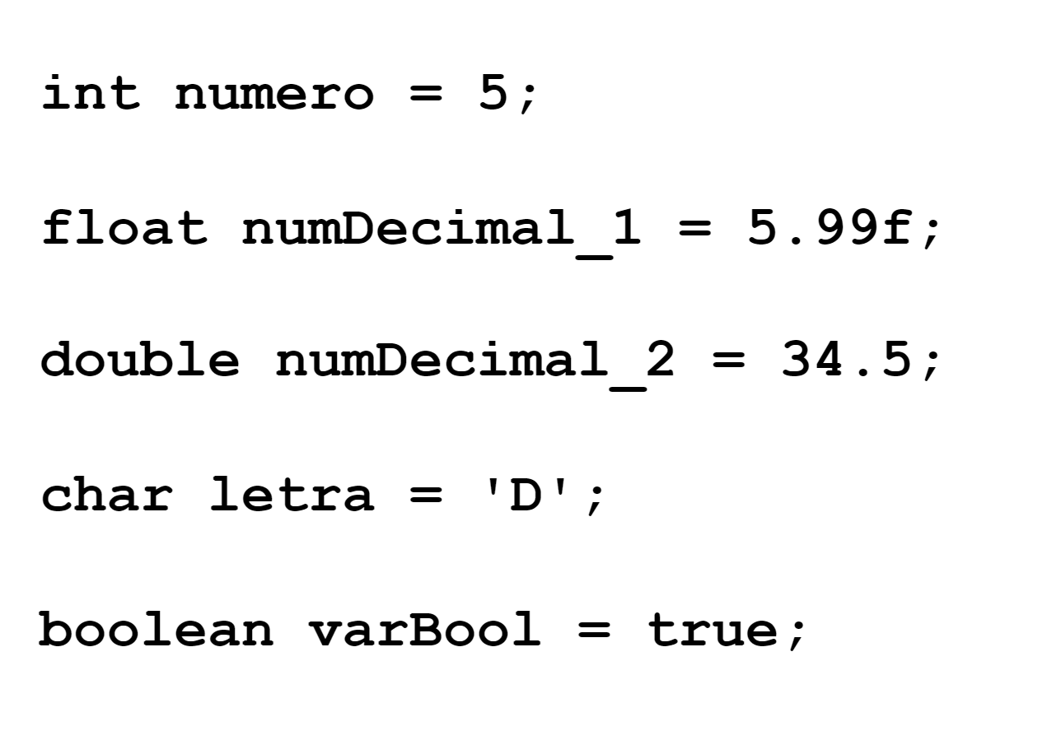
Manejo de Variables
INGENIERÍA DE SISTEMAS Y COMPUTACIÓN

Slide 41
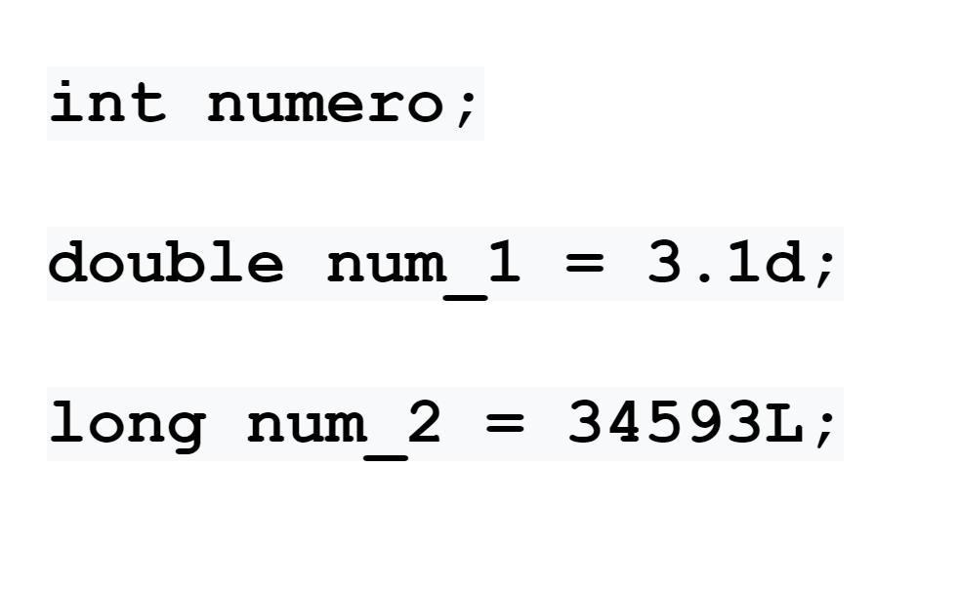
Manejo de Variables
INGENIERÍA DE SISTEMAS Y COMPUTACIÓN

Slide 42
Constantes
Manejo de Variables
INGENIERÍA DE SISTEMAS Y COMPUTACIÓN
Las constantes o variables finales, son contenedores de datos como las variables, con la gran diferencia, de que su valor solo puede ser inicializado, es decir, no se puede modificar su valor posteriormente.

Slide 43
Constantes
Manejo de Variables
INGENIERÍA DE SISTEMAS Y COMPUTACIÓN
Las constantes o variables finales, son contenedores de datos como las variables, con la gran diferencia, de que su valor solo puede ser inicializado, es decir, no se puede modificar su valor posteriormente.
Tiene un valor fijo que nunca cambiará.
final <tipo de dato> <nombre> = <valor>;

Slide 44
Constantes
Manejo de Variables
INGENIERÍA DE SISTEMAS Y COMPUTACIÓN
Las constantes o variables finales, son contenedores de datos como las variables, con la gran diferencia, de que su valor solo puede ser inicializado, es decir, no se puede modificar su valor posteriormente.
Tiene un valor fijo que nunca cambiará.
final <tipo de dato> <nombre> = <valor>;
final double PI = 3.141592653589793;

Slide 45
Nombrar variables y Palabras reservadas
Enlace al Notebook: Notebook
Manejo de Variables
INGENIERÍA DE SISTEMAS Y COMPUTACIÓN
Una variable, siempre debe iniciar con una letra (mayúscula o minúscula) ó un guión bajo (_).
Una variable, puede contener números, solamente después de la primera letra (siguiendo la regla anterior).
No es permitido dejar un espacio en blanco a lo largo de la variable.
El nombre debe expresar algo del contexto en el cual la estás declarando.
Una variable no puede tener el nombre de una palabra reservada.

Slide 46

Nombrar variables y Palabras reservadas
Manejo de Variables
INGENIERÍA DE SISTEMAS Y COMPUTACIÓN
Palabras reservadas Java y Python
nombrePaterno
IdCliente
_conteoCiclos
MiNumero
var_2
3puesto
numero Telefono
int
“1”número
2_variable

Slide 47
Espacio en memoria
INGENIERÍA DE SISTEMAS Y COMPUTACIÓN

Slide 48
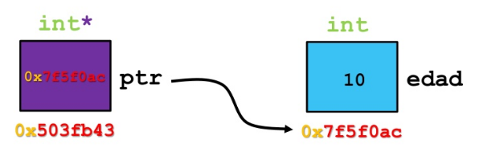
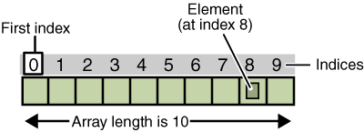
Variables estáticas y variables dinámicas
Espacio en memoria
INGENIERÍA DE SISTEMAS Y COMPUTACIÓN
Un vector es un ejemplo de variable estática
Una variable dinámica es un objeto que se crea /destruye durante la ejecución de un programa; tiene tipo y valor, pero no nombre (para lo que se usa el puntero junto con el operador ->)
Notes:
Variables o datos estáticos: Su tamaño y forma es constante durante la ejecución de un programa y, por tanto, se determinan en tiempo de compilación. El ejemplo típico son los arrays. Tienen el problema de que hay que dimensionar la estructura de antemano, lo que puede conllevar desperdicio o falta de memoria.
Variables o datos dinámicos: Su tamaño y forma es variable (o puede serlo) a lo largo de un programa, por lo que se crean y destruyen en tiempo de ejecución. Esto permite dimensionar la estructura de datos de una forma precisa: se va asignando memoria en tiempo de ejecución según se va necesitando

Slide 49
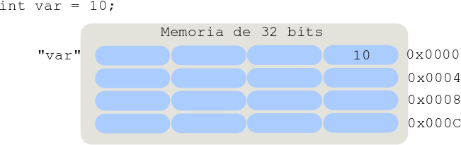
Espacio en memoria
INGENIERÍA DE SISTEMAS Y COMPUTACIÓN
https://www.codingame.com/playgrounds/51214/manejo-dinamico-de-memoria-y-polimorfismo-practica-4/punteros-en-c
Notes:
Variables o datos estáticos: Su tamaño y forma es constante durante la ejecución de un programa y, por tanto, se determinan en tiempo de compilación. El ejemplo típico son los arrays. Tienen el problema de que hay que dimensionar la estructura de antemano, lo que puede conllevar desperdicio o falta de memoria.
Variables o datos dinámicos: Su tamaño y forma es variable (o puede serlo) a lo largo de un programa, por lo que se crean y destruyen en tiempo de ejecución. Esto permite dimensionar la estructura de datos de una forma precisa: se va asignando memoria en tiempo de ejecución según se va necesitando

Slide 50
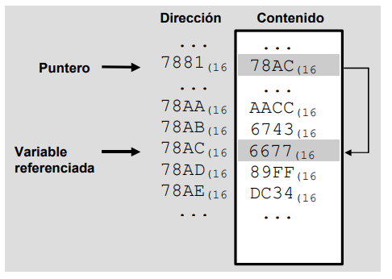
¿Qué es un puntero?
Espacio en memoria
INGENIERÍA DE SISTEMAS Y COMPUTACIÓN
Definición
Un puntero es una variable cuyo valor es la dirección de memoria de otra variable
¿Un poco abstracto no?
Notes:
Hasta ahora, cuando se declaraba una variable de un determinado tipo, ésta podía contener ‘directamente’ un valor de dicho tipo, simplemente llevando a cabo una asignación de ese valor a la variable. Con las variables de tipo puntero esto no es así. Las variables de tipo puntero permiten referenciar datos dinámicos, es decir, estructuras de datos cuyo tamaño varía en tiempo de ejecución

Slide 51
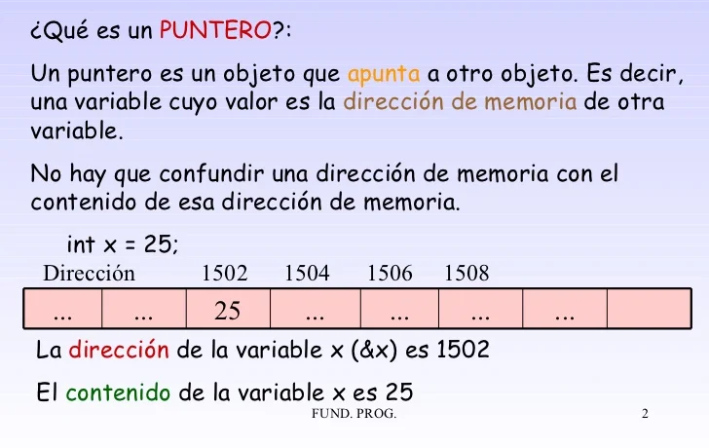
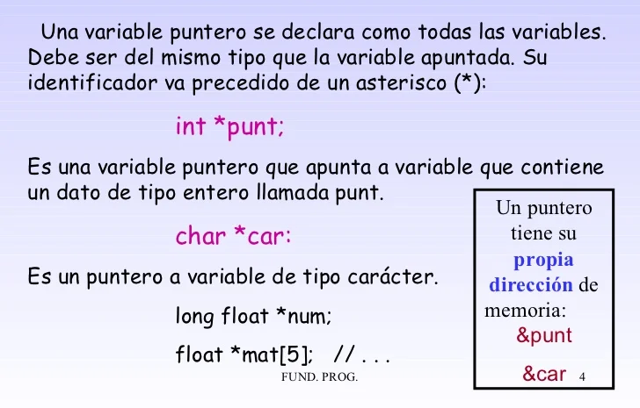


Espacio en memoria
INGENIERÍA DE SISTEMAS Y COMPUTACIÓN

Slide 52
Taller 2 - Quiz Clase 1 y 2
INGENIERÍA DE SISTEMAS Y COMPUTACIÓN
Nota. Este Taller debe entregarse en formato docx, con sus respectivas pruebas de escritorio y diagrama de flujo realizado a mano y subido en forma de foto, a partir del Taller 3 deben entregarse desde Colaboratory, con un enlace con los permisos en público o el notebook adjunto, mil gracias.
Enlace al Taller
Programación I Quiz1

Slide 53

UNIVERSIDAD DE CALDAS

